Slide 1

Tesis I Semana 1 : Intro – Plan Proyecto
Autor: Jorge Luis Mayorga Taborda
Asesor: José Fernando Jiménez Vargas
Jose Fernando Jiménez Vargas
Introducción al proyecto
Problemática
Objeticos
Plan de trabajo

Slide 2
Resumen
Desarrollar una plataforma hardware y software que permita validar el desempeño de estrategias de aprendizaje cooperativo orientado en la robótica heterogénea.
Desarrollar Algoritmos de Cooperación y Aprendizaje Cooperativo
Desarrollar una base de alto nivel (“Lenguaje”) para comunicarse entre robots
Simulación de Robots Cooperativos para desarrollar Tareas de forma autónoma
Plataforma de cooperación UAV – AMR

Slide 3
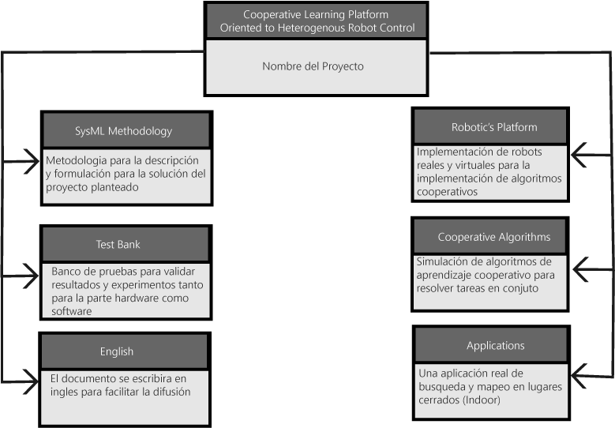
Diagrama General Proyecto

Slide 4
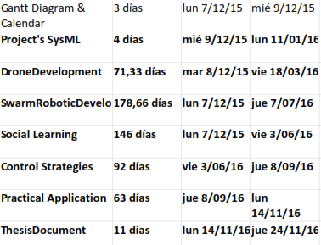
Cronograma de Actividades

Slide 5
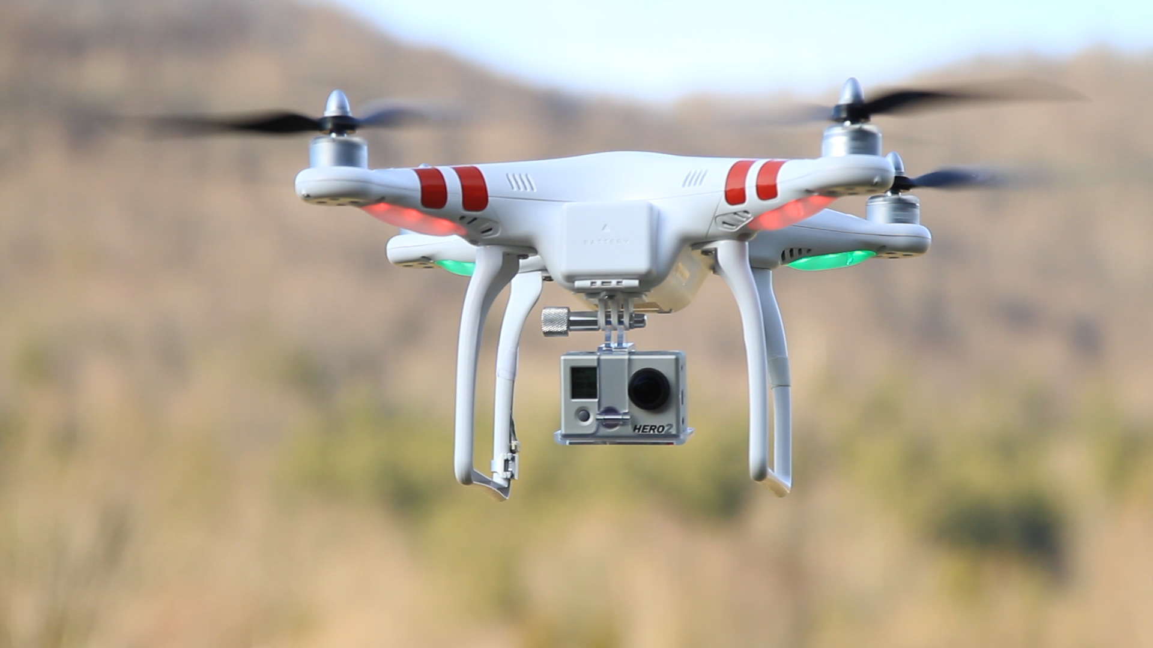
Primero : Drone

Slide 6
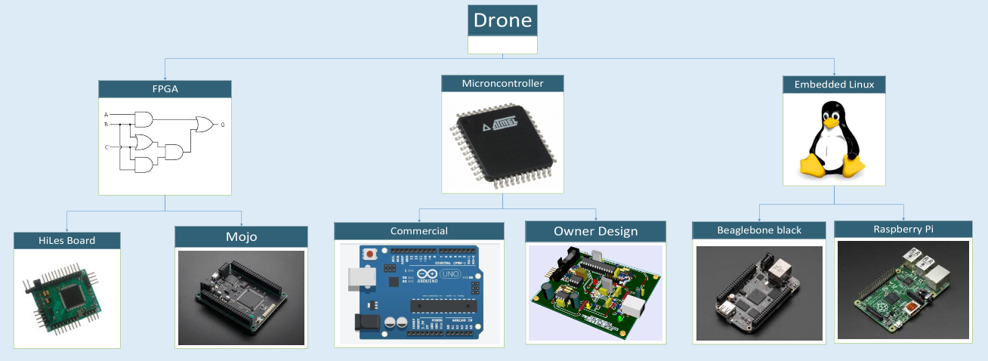
Tarjetas

Slide 7
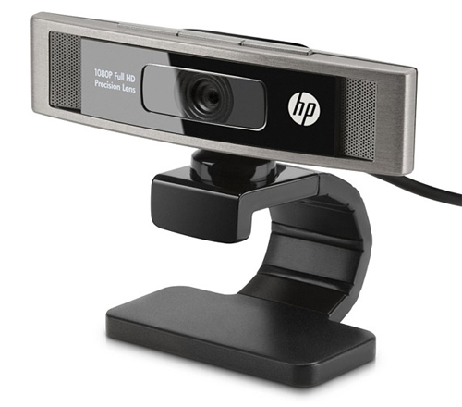
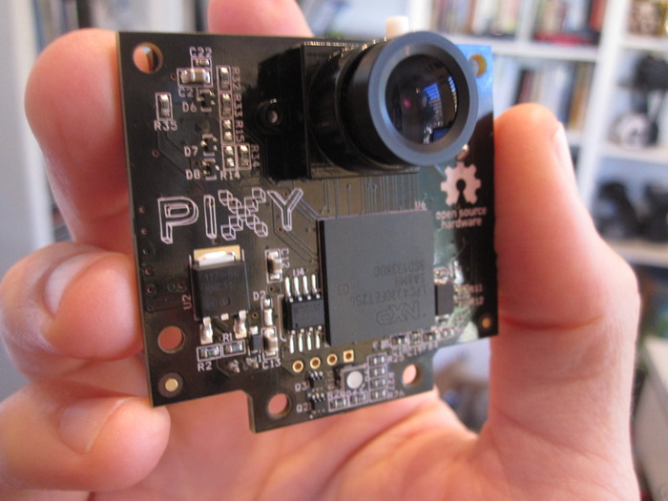
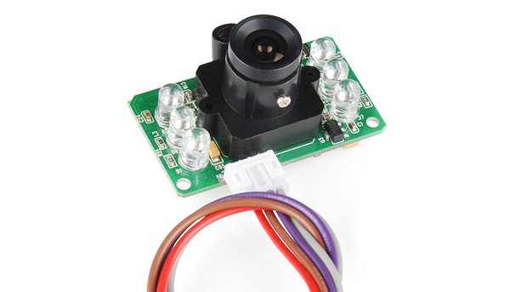
Camaras

